Slide 1
3S大赛 移动式环境监测及物联系统
队号：17A023
队员：陈航

Slide 2
思考过程
该作品是一个软硬结合的实物类作品，所以我们准备分这两方面进行设计与实现：
软件部分：运用Arduino IDE，利用C++或Ardublock图形化编程方式，编写各个模块的软件，并利用传输线上传到Uno板；而传输模块里的上、下位机需要另行考虑。
硬件部分：主要集中在运动模块，即智能车的搭建上，同时，需要考虑各传感器的布局，以使系统外观得到优化。

Slide 3
市场分析
基于如下三点原因：
（1）该作品将运用的零件价格均适中，且精确度可达到要求。
（2）该作品可支持插件的数目极多，所以在该监测量的基础上，可通过便捷的方式，再加入若干反映环境指标的监测指标。
（3）本作品在一定程度上弥补了传统检测系统的不灵活性以及数据共享的不即时性。
故该作品不失为对于传统监测系统的一种低成本优化处理。

Slide 4
作品概述
（一）产品描述
为了更好地运用单片机系统，同时顺应节能减排的时代号召以及大数据的时代背景，我们考虑基于Arduino的移动型土壤湿度实时处理系统。
（二）营销模式
先通过特定营销打开销路，同时不断优化，由点及线、由线及面，实现批量生产。
（三）产品定价
该作品的各零件成本之和接近200元，考虑常规的定价模式，经过量化生产后，价位在300元左右。

Slide 5
技术实现
（一）技术难点：
由于成品将是一个较复杂的系统，故难点主要集中在对于各模块间、各环节间的协调。
（二）技术创新点：
1.系统体积较小，且可移动性强；
2.引入了监测的实时反馈，同时，网络的引入使得所获数据既可直观呈现，也能够被用于具体分析；
3.分模块化的实现模式加上软硬结合的途径，使得系统更具可行性；
4.对于各模块均采用了一定的优化，使得在保障效率的同时，尽可能减少成本，从而顺应需求。
（三）存在的不足及后续工作
不足主要集中在监测的范围有限、监测量有限上。后续工作也将围绕这些展开。

Slide 6
指标达成情况
（1）智能车端：
首先，完成接线与相关模块的接入。之后，开启左后侧的供电电源后，车子会启动，开始自动寻迹。前方的超声波探头会检测路径中的障碍物并在感应到后，激发蜂鸣器同时传递信号给电机，实现壁障。
在运行过程中，接入数字管脚的温湿度传感器会实时发送数据流给主板，同时，后部的LCD显示屏会显示与温湿度相关的信息。
用于联网的ESP8266模块设置为AP模式（以防止工作环境中缺少WiFi信号），并连接至I/O口的透传端。
（2）PC端：
假定前期已完成代码的编写与烧录，AT指令的设置。同时，在使用时，可根据实际情况更改相关参数。联网的实现借助了中国移动的Onenet物联网服务平。图示中为主要设备信息，包括API，ID等。此外，建立图表，在设备正常运行后，定时能够刷新出工作区的温湿度变化图像。

Slide 7
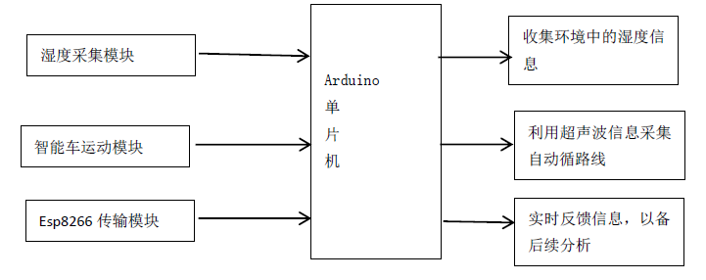
作品完整度
（一）设计实现流程环节:
（四）功能展示照片或视频:
见网页：http://www.iqiyi.com/w_19ru37545t.html

Slide 8
团队协作展示
（一）队员能力及团队分工：
陈航（队长）：负责硬件、软件实现。
（二）团队协作过程收获
这次参赛让我们学会了将理论与实践相结合，在实现创新设计的过程中，也培养了团队协作的意识。

Slide 9
谢谢观看

